Slide 1

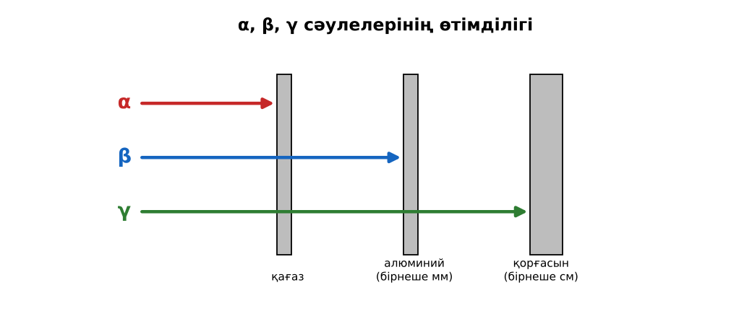
ФИЗИКА · 9-СЫНЫП · 64-САБАҚ
Бөлім: Атом ядросы
Термоядролық реакциялар. Радиоизотоптар, радиациядан қорғану
Педагог: ______________________
Құндылық: Бірлік және ынтымақ
Notes:
Сабақтың тақырыбы: Термоядролық реакциялар. Радиоизотоптар, радиациядан қорғану. Бөлім: Атом ядросы. Ұйымдастыру кезеңі: сәлемдесу, түгендеу, бағалау парағын тарату. (Тақырып пен сурет шертілгенде пайда болады.)

Slide 2

Сабақтың мақсаты
Сабақтың басы · 6 мин
Оқу мақсаттары (бағдарлама)
Сабақ соңында біз:
9.6.2.6 – ядролық ыдырау мен ядролық синтезді салыстыру;
9.6.2.7 – радиактивті изотоптарды қолданудың мысалдарын келтіру;
9.6.2.8 – радиациядан қорғану әдістерін сипаттау
1
Радиоактивті изотоптардың қолданылу мысалдарын келтіреді
2
Сәулелену дозасы және оның бірліктерін түсіндіреді
3
Радиациядан қорғану әдістерін (уақыт, қашықтық, экран) сипаттайды
4
Радиациялық қауіпсіздік бойынша ұсыныстар әзірлеп, негіздейді
Notes:
Мақсаттарды бір-бірлеп шертіп ашыңыз. Проблемалық жағдаяттан кейін осы слайдқа оралып, мақсатты оқушылармен бірге тұжырымдаңыз.

Slide 3


Білімді өзектендіру: «Ыстық орындық»
Сабақтың басы · 6 мин
Бір оқушы тақта алдындағы орындыққа отырады, сынып «Термоядролық реакциялар. Радиоизотоптар, радиациядан қорғану» тақырыбы бойынша 4–5 сұрақ қояды.
Өткен тақырып: Термоядролық реакциялар. Радиоизотоптар, радиациядан қорғану
Бірлік және ынтымақ
«Бірлік бар жерде – тірлік бар» (халық мақалы).
Notes:
Әдіс: «Ыстық орындық». Бір оқушы тақта алдындағы орындыққа отырады, сынып «Термоядролық реакциялар. Радиоизотоптар, радиациядан қорғану» тақырыбы бойынша 4–5 сұрақ қояды. Шерткенде құндылық пен дәйексөз шығады: «Бірлік бар жерде – тірлік бар» (халық мақалы).

Slide 4


Проблемалық жағдаят
Сабақтың басы · 6 мин
Радиация тек қауіп пе? Онымен қатерлі ісікті емдейді, тағамды сақтайды – бұл қалай?
Болжамдарыңды айтыңдар! Бүгінгі сабақтың тақырыбы қандай болуы мүмкін?
Notes:
Проблемалық сұрақты оқып, болжамдарды тыңдаңыз. Шерткенде төменгі тапсырма шығады. Жауапқа сабақ соңында қайта оралыңыз.

Slide 5

Жаңа білім
Сабақтың ортасы · 12 мин
Радиоизотоптар: медицина (Co-60, I-131 – терапия, диагностика), ауыл шаруашылығы (тұқым сұрыптау), өнеркәсіп (дефектоскопия), археология (¹⁴C).
Эквивалент доза – зиверт (Зв); табиғи фон ≈ 2–3 мЗв/жыл.
Қорғану: уақытты шектеу, қашықтық, экрандау (қорғасын, бетон, су), жеке қорғаныс құралдары.
Қазақстан: Семей полигоны (1949–1989) – экологиялық салдары.
Сәулеленуден қорғану
Notes:
Әдіс: Демонстрациялық тәжірибе + «Болжа – бақыла – түсіндір». Мұғалім тәжірибені бастамас бұрын оқушылардан нәтижені болжауды сұрайды, тәжірибені көрсетеді, кейін нәтижені бірге түсіндіреді. Тармақтар шерткен сайын бір-бірлеп шығады – әрқайсысын талқылаңыз.

Slide 6


Суретпен жұмыс
Сабақтың ортасы · 12 мин
Суретте не бейнеленген? Қандай физикалық шамалар мен заңдылықтарды көрсетеді? Өз сөзіңмен түсіндір.
Notes:
«Суретті оқу» тапсырмасы: оқушылар жұппен суреттерді сипаттайды, мұғалім жетекші сұрақтар қояды. Суреттер шерткенде кезекпен шығады.

Slide 7

Бекіту: «Сатылай кешенді талдау»
Сабақтың ортасы · 7 мин
Оқушылар физикалық шаманы/құбылысты сатылап талдайды: анықтамасы → белгіленуі → формуласы → өлшем бірлігі → өлшеу құралы → мысал.
Тапсырма: топтар «Радиация: пайдасы мен қауіпі» постерін жасап, радиациялық қауіпсіздіктің 5 ережесін ұсынады.
Notes:
Әдіс: «Сатылай кешенді талдау». Оқушылар физикалық шаманы/құбылысты сатылап талдайды: анықтамасы → белгіленуі → формуласы → өлшем бірлігі → өлшеу құралы → мысал. Шешімді тақтада бірге тексеріңіз.

Slide 8

Сергіту сәті
Сабақтың ортасы · 2 мин
«Толқын». Қатар бойынша кезекпен тұрып-отыру арқылы «толқын» жасайды.
Notes:
Қысқа сергіту сәті – 1–2 минут.

Slide 9

Деңгейлік тапсырмалар
Сабақтың ортасы · 11 мин
С
В
А
С деңгейі
В деңгейі
талдау, жинақтау
А деңгейі
қолдану
білу, түсіну
Деңгейіңді өзің таңда. А деңгейін орындасаң – В деңгейіне өт!
Notes:
Деңгейлер баспалдақ сияқты шерткен сайын шығады. Саралау «Таңдау» арқылы. ЕББҚ оқушыларына: аудио/бейне нұсқау, нұсқауды тақтаға жазып қою; суретті тірек-сызба және қадамдық нұсқаулық.

Slide 10

А деңгейі: білу, түсіну
Сабақтың ортасы · 11 мин
А
Радиоизотоптардың 3 қолданылуын ата.
Жауабы: Медицина, ауыл шаруашылығы, археология.
Notes:
Жауап кілті шерткенде ғана шығады – оқушылар орындап болғаннан кейін көрсетіңіз. А деңгейі: Медицина, ауыл шаруашылығы, археология.

Slide 11
В деңгейі: қолдану
Сабақтың ортасы · 11 мин
В
Радиациядан қорғанудың 3 әдісін түсіндір.
Жауабы: Уақыт, қашықтық, экран.
Notes:
Жауап кілті шерткенде ғана шығады – оқушылар орындап болғаннан кейін көрсетіңіз. В деңгейі: Уақыт, қашықтық, экран.

Slide 12
С деңгейі: талдау, жинақтау
Сабақтың ортасы · 11 мин
С
Семей полигонының адам денсаулығы мен қоршаған ортаға әсерін сипаттап, қазіргі кездегі қорғану шараларын ұсын.
Жауабы: Онкологиялық аурулар, генетикалық өзгерістер; мониторинг, оңалту, аумақты шектеу.
Notes:
Жауап кілті шерткенде ғана шығады – оқушылар орындап болғаннан кейін көрсетіңіз. С деңгейі: Онкологиялық аурулар, генетикалық өзгерістер; мониторинг, оңалту, аумақты шектеу.

Slide 13


Бекіту: Wordwall викторинасы
Сабақтың соңы · 7 мин
1
Доза бірлігі?
Зв
2
Ең жақсы экран γ-ға?
қорғасын
Wordwall
3
Табиғи фон ≈ ?
2–3 мЗв/жыл
Notes:
Жауаптар жасыл белгімен шерткен сайын бір-бірлеп шығады. 1) Зв; 2) қорғасын; 3) 2–3 мЗв/жыл. Онлайн нұсқасын Wordwall платформасында дайындаңыз (https://wordwall.net/).

Slide 14

Рефлексия: «Бағдаршам»
Сабақтың соңы · 7 мин
Жасыл – бәрін түсіндім; сары – сұрағым бар; қызыл – көмек керек.
9–10 балл
Өте жақсы
7–8 балл
Жақсы
5–6 балл
Қанағаттанарлық
0–4 балл
Қолдау қажет
Notes:
Рефлексияны 2–3 минутта өткізіңіз. Бағалау шкаласы бойынша оқушылар өз балын анықтайды.

Slide 15

Үй тапсырмасы
Сабақтың соңы · 7 мин
А
А деңгейі
В
В деңгейі
С
С деңгейі
§41; 3 сұрақ.
Отбасының жылдық сәулелену дозасын бағалау (онлайн калькулятор).
Семей полигоны туралы эссе.
Notes:
Үй тапсырмасы сараланған: оқушы деңгейін өзі таңдайды. Kundelik.kz-ке енгізіңіз.

Slide 16
Сабаққа белсенді қатысқандарыңа рахмет!
«Бірлік бар жерде – тірлік бар» (халық мақалы).
Notes:
Сабақты қорытындылау.

